Slide 1

爐管新人學習進度報告
2025.02.17 ~ 2025.02.27
梁碩智

Slide 2
兩週PM內容
日期 | 機台 | 學習內容
2/17 |  | 報到 | 雲端課程
2/18 |  | Fab環境認識 | 雲端課程
2/19 |  | Fab環境認識 | 雲端課程
2/20 | F04 | F04 PM | 雲端課程
2/21 | WSIX-02 | WSIX-02 PM | 雲端課程
2/24 | LP-N1 | VL-800 功能/參數/操作 | 了解VL-800基本操作
2/25 | LP-P1 | 5-PM | 觀看安裝Tube、Boat 、安裝T/C管、 傳送測試
2/26 | LP-T4 | S-PM | 觀看安裝保溫管、Cold trap、 vaccum piping 、傳送測試
2/27 | GRD-3 | M-PM | 觀看研磨機清潔與分離卡尺量測

Slide 3
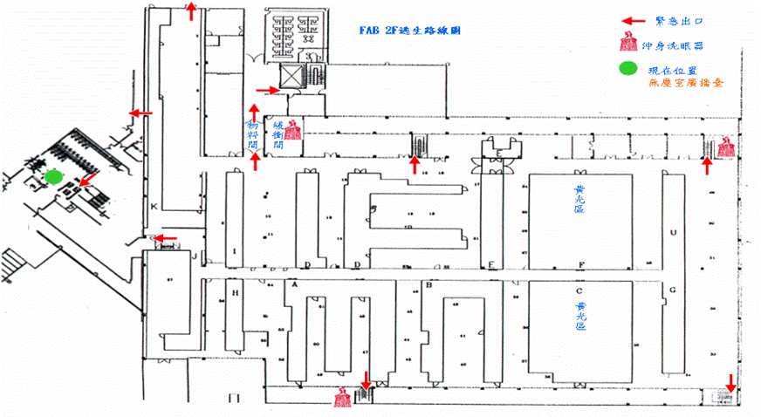
FAB 環境&逃生路線
出口3：WAT區研磨間
出口2：K-Tunnel 可由2F 出來
D
U
出口1 ：管制台
A
G
：由出口1逃生。
各A、G、U、D-Tunnel的兩旁走道有樓梯可達FAB 1F
：由出口2/3逃生。

Slide 4
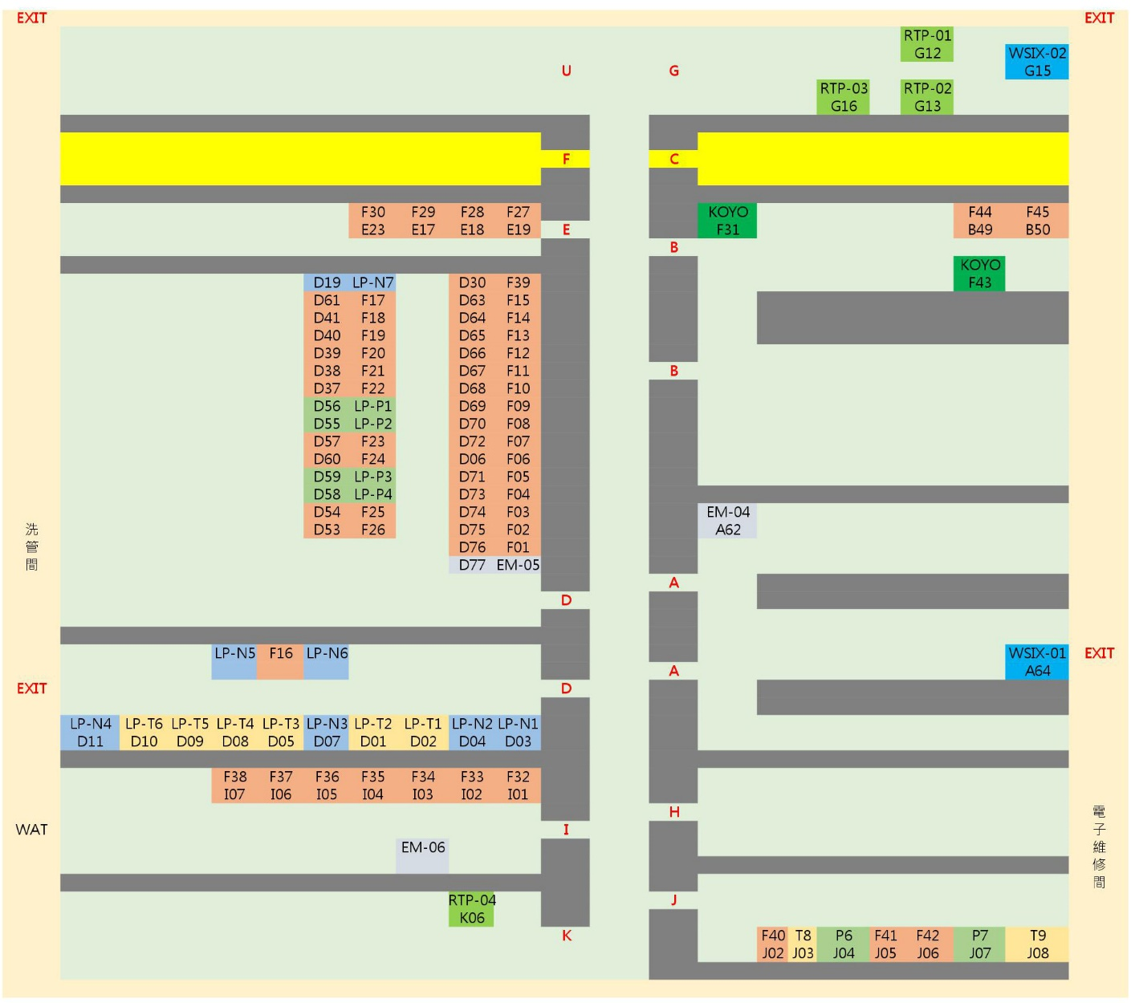
機台位置圖
WAT
RIP-M
ADE測厚
Paste-2
RIP
RIP-3
VP-2包裝
Sort w-1
OSC(一般)
OSC(Gan)
GRD-2
GRD-3

Slide 5

機台主流分類

Slide 6
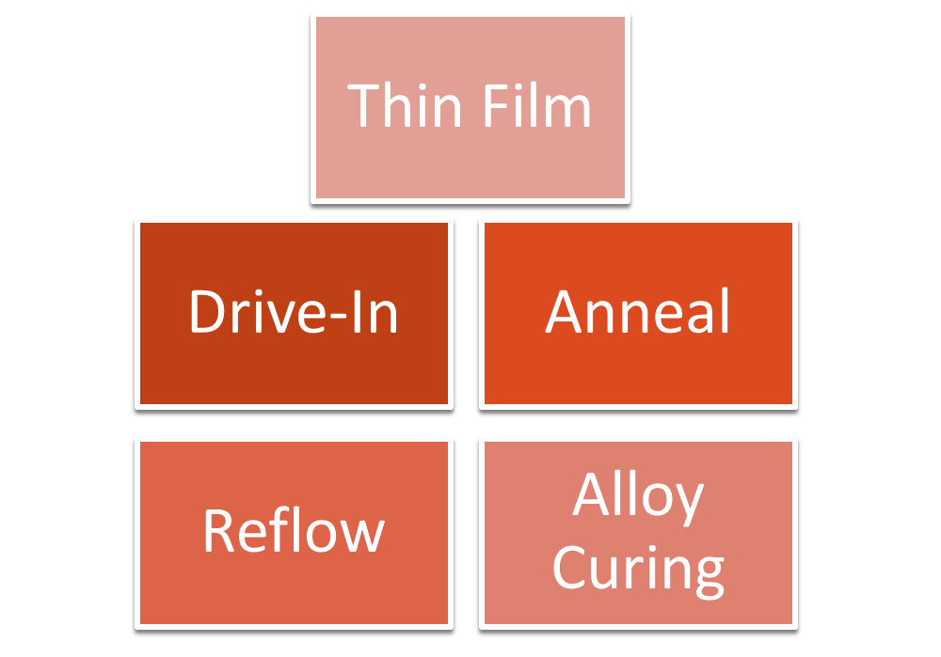
爐管製程分類

Slide 7
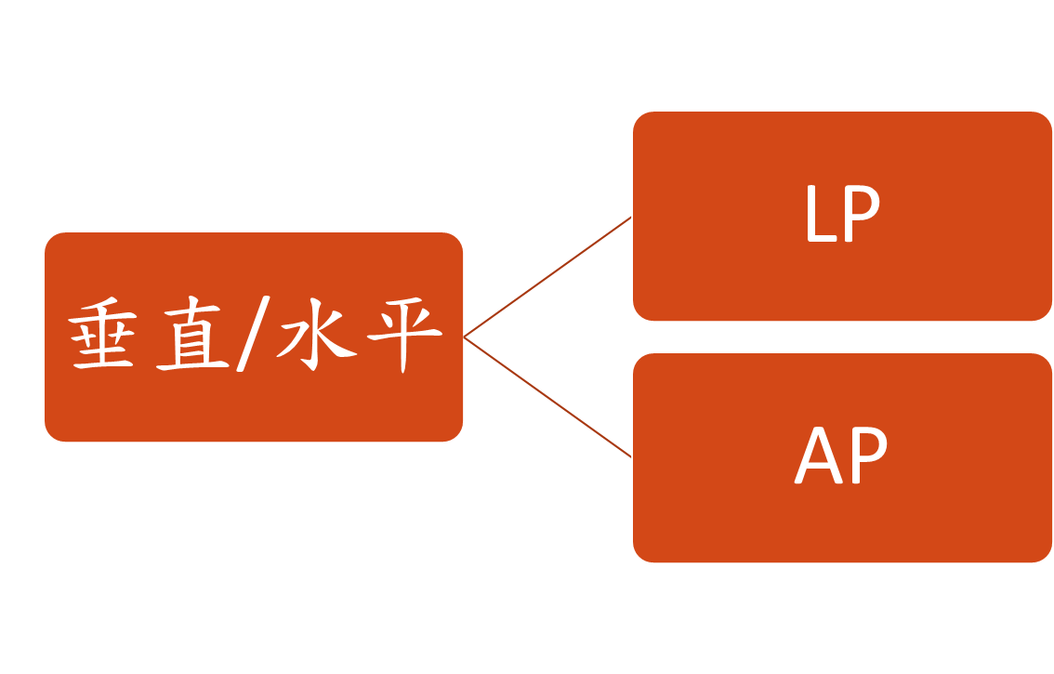
爐管類型

Slide 8
爐管機組分類
OXIDE
AP管
POCL
KOYO
FURNACE
NITRIDE
LP管
TEOS
POLY

Slide 9
其他機台
WSIX-2
OSC
RTP
VP
GRD
RIP
EM
Paste

Slide 10
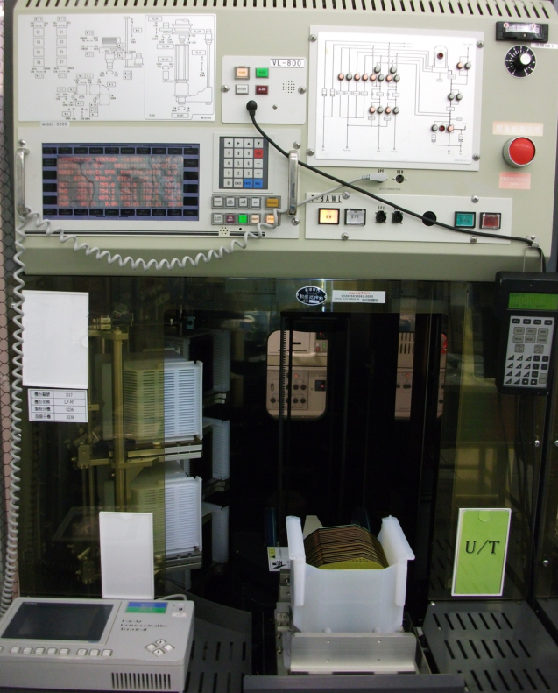
爐管機台傳送區簡介
傳送區示意圖
Flow Chart
M3100/3200 控制/顯示面板
VL-800
Cassette 放置區
Load/Unload
T-BAWL

Slide 11
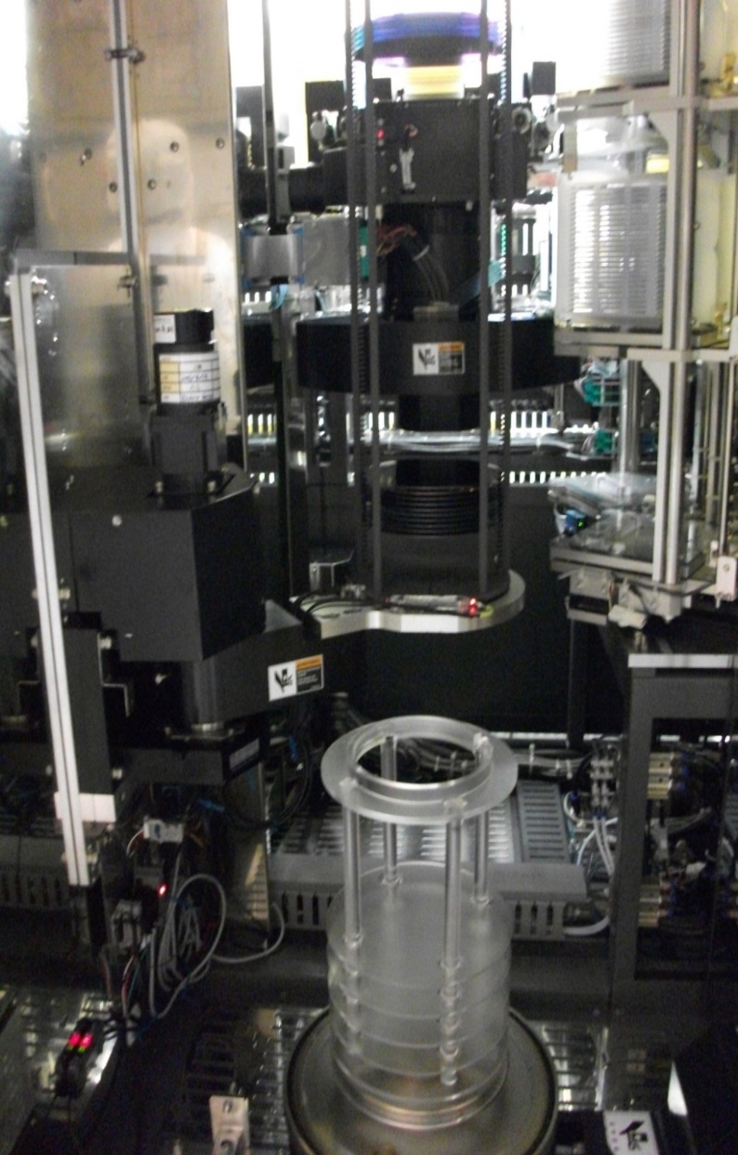
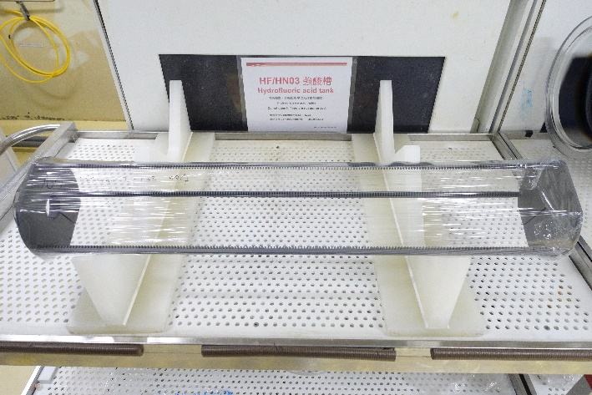

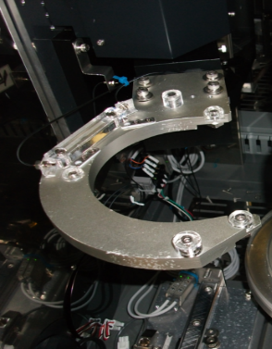

Boat
Pedestal
Handling Arm
Pedestal Cover

Slide 12
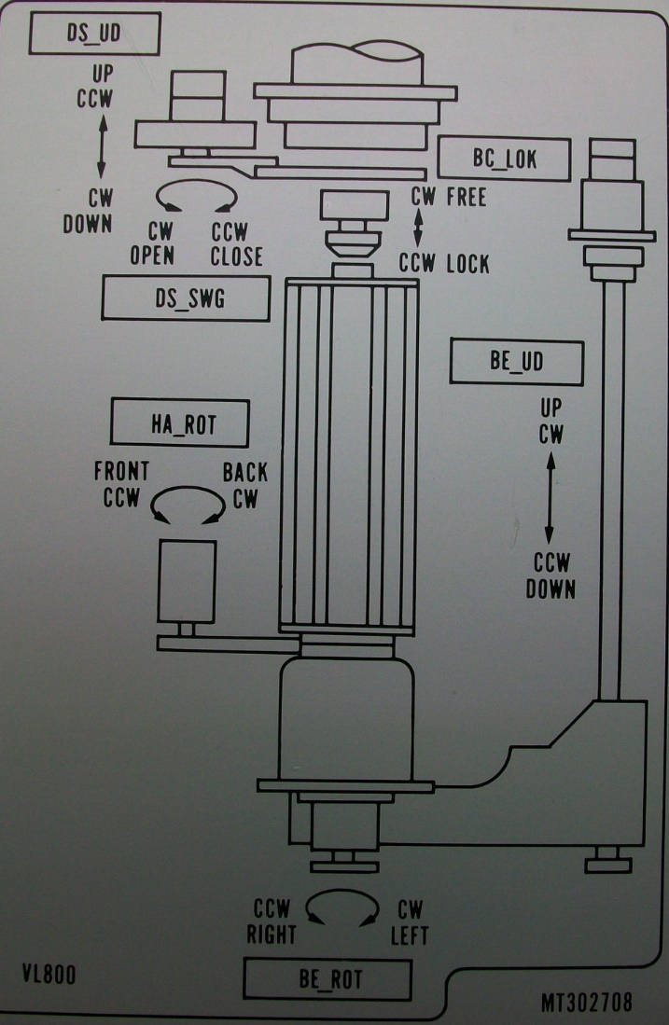
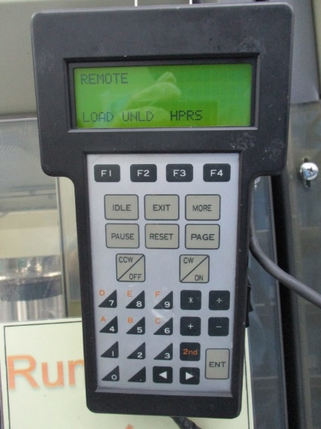
VL-800 簡介
(M03) DS_UD
DOOR SHUTTER UP/DOWN
(M05) BC_LOK_FREE
BOAT CLAMP LOCK/FREE
(M04) DS_SWG
DOOR SHUTTER SWING
(M01) BE_UD
BOAT ELEVATOR UP/DOWN
(M02) HA_ROT
HANDLING ARM ROTATE
(M06) BE_ROT
BOAT ELEVATOR ROTATE

Slide 13
用語縮寫
PCRB
CIM
EMS
RMS
SPC
QIT
(Process Change Review Board)
(Computer-Integrated Manufacturing)
(Equipment Management System)
(Recipe Management System)
(Statistical Process Control)
(Quality Improvement Team)

Slide 14
用語縮寫
UT
SU
LT
PM
MD
PD
FD
(Up Time)
(Setup Time)
(Loss Time)
(Preventive Maintenance)
(Machine Down)
(Process Down)
(Fab Down)

